Slide 1
Mål og modernisering
Norsk målsoge på 1800- og 1900-talet
Samling for norsklærarar
Sogndal,18.10.2012

Slide 2
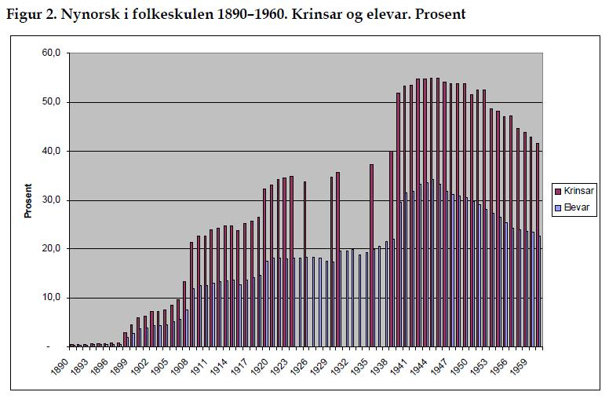

Slide 3
Utgangspunkt
Språkhistorie som tverrfagleg disiplin
Målreisinga og målsaka i høve til
  Eit skiftande politisk landskap/rolle i rikspolitikken
  Framveksten av arbeidarrørsla
  Urbaniseringa
  Industrialiseringa

Slide 4
Omgrep som inngang
«Bogsproget» – norsk eller dansk?
1814/15: «norsk sprog» i Grunnlova
Aasen: «norsk» som eige språk
Knudsen: «dansk-norsk»
1899: «rigsmaal»
Frå «landsmaal» til «nynorsk»

Slide 5
Målstoda som problem
Skriftleggjering av samfunnet
Standardisering
Nasjonalstaten
To løysingar? Når?
Jamstilling, men ikkje jamvekt
Det tredje alternativet
Språkleg evolusjonsteori?

Slide 6
Målspørsmålet som politikk
Konstituerande for partiskilja
Venstre som målparti
Politisk nasjonalisme – kulturnasjonalisme
Etter Venstre

Slide 7
By mot land
Før 1900: bydialektane mellom to stolar
Sentrum–periferi-dimensjonen
Kring 1900: nyorientering
Bondeungdomslaga (1899→)
Nidaros 1929

Slide 8
Bonde og arbeidar
Industrialiseringa
Industristadene
Småskala ↔ storskala
Agrarnasjonalisme ↔ venstrenasjonalisme

Slide 9
Etterkrigstida
Riksmålsoffensiven
Krigen: brot ↔ kontinuitet
Oppdemd sentralisering
Bygdene i bakleksa
Nyorientering: 1960/70-åra
Ein «normal» fleirspråksituasjon?
Sjølvforsterkande prosessar – dynamikk
Kontrafaktiske spørsmål

Slide 10
Litteratur
Føredraget byggjer i hovudsak på doktoravhandlinga mi, bokutgåve 2011 (Mål og modernisering 1868-1940), sjå der for referansar.
Sjå òg nettsida om boka med utdrag, presentasjon og kortare artiklar som presenterer stoffet.

